Slide 1
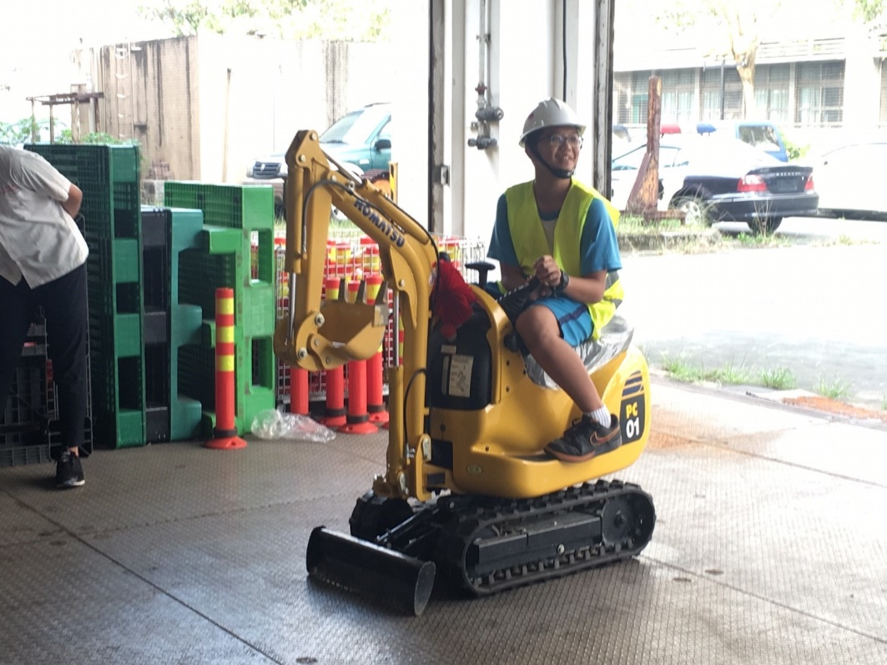
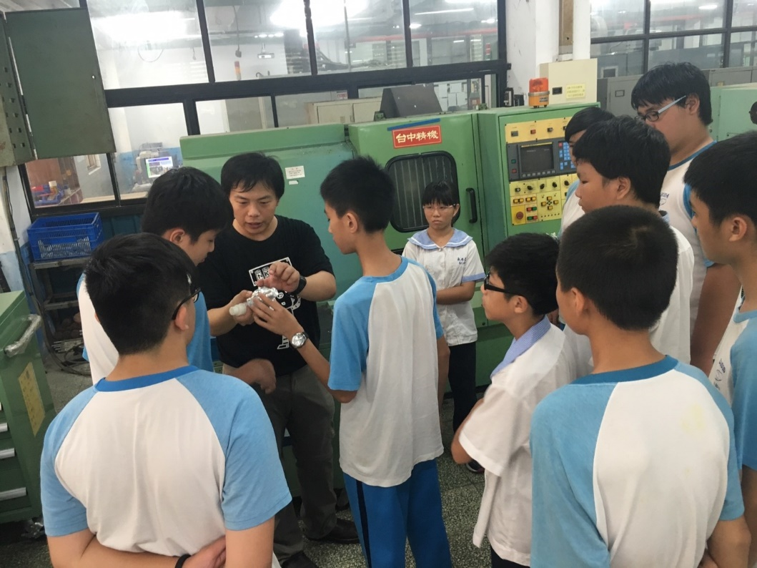
生涯夢想號-南港高工參訪
105年10月27日
小型挖土機體驗
學生觀察零件的組成
105
學年
度

